Slide 1

CHƯƠNG II: ÁNH SÁNG
BÀI 5
KHÚC XẠ ÁNH SÁNG

Slide 2
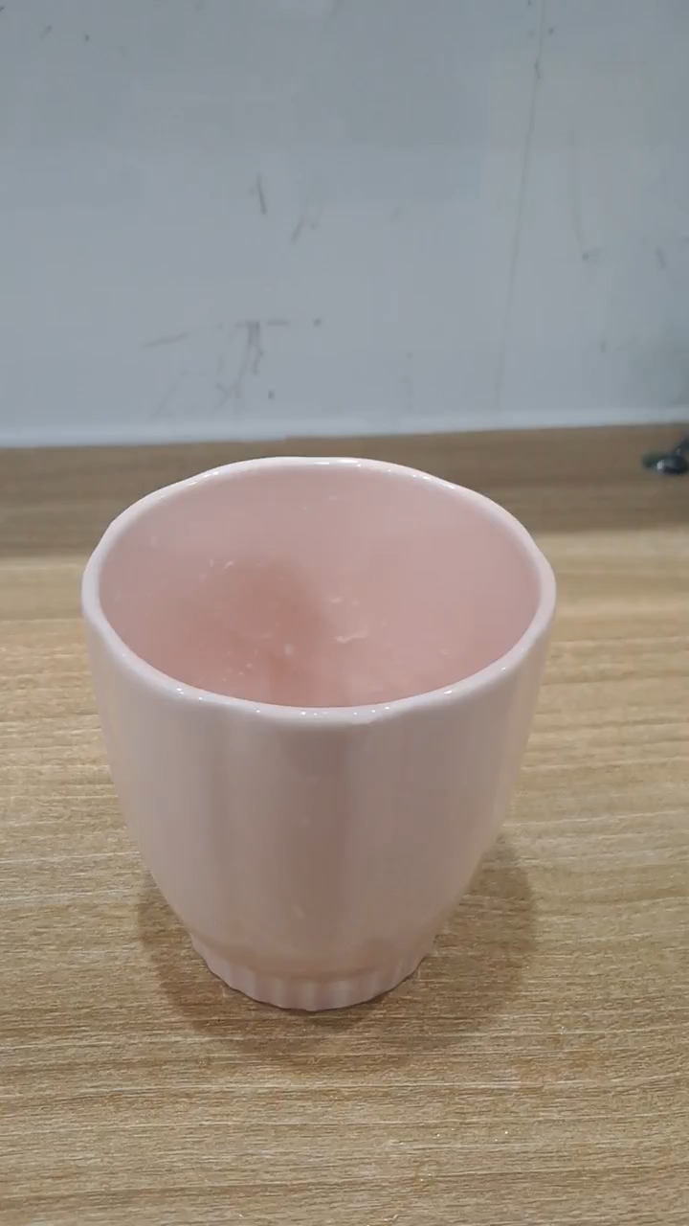

Slide 3
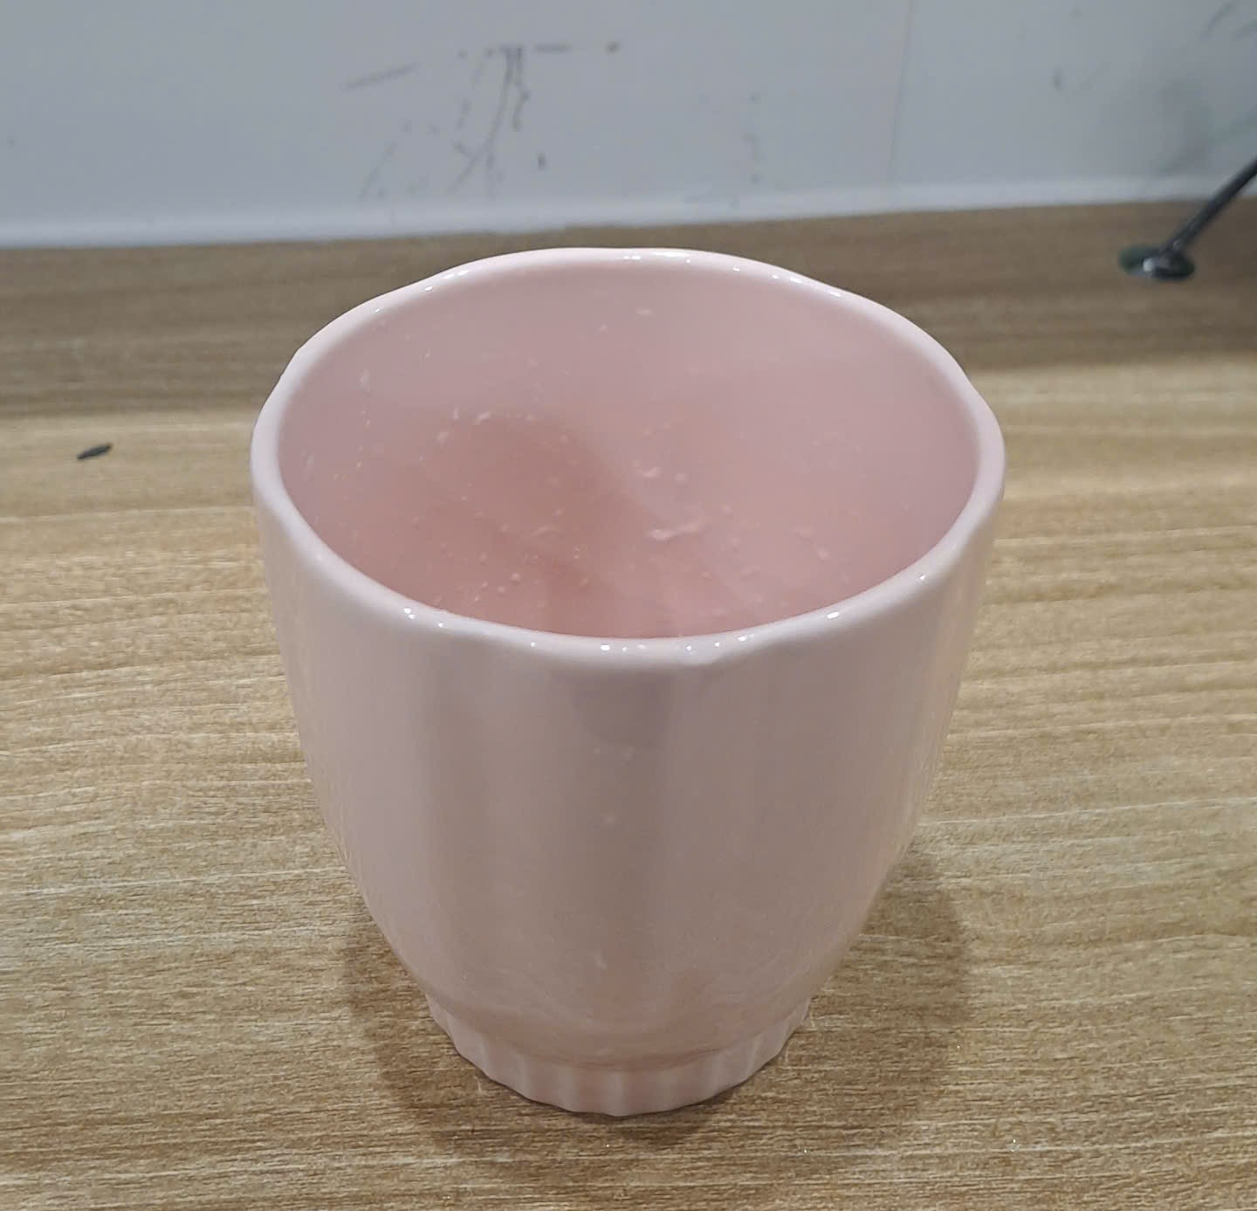
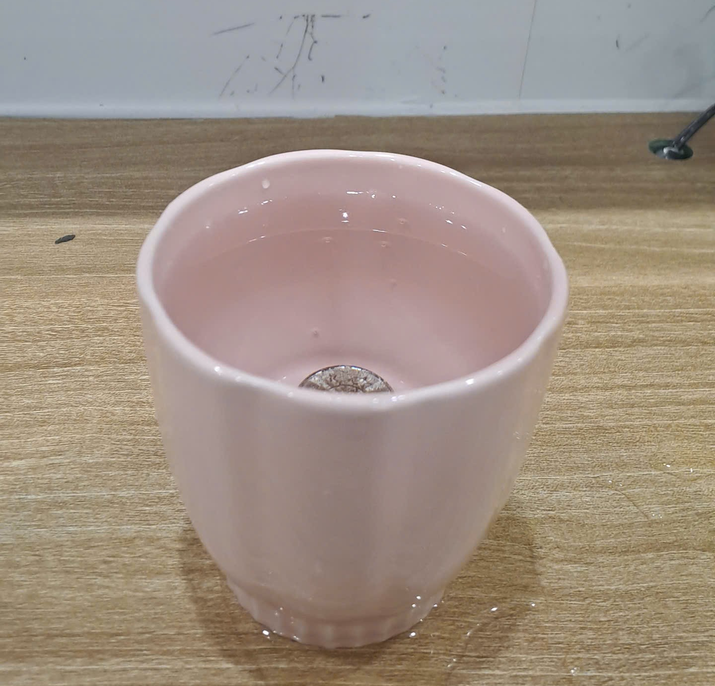

Hình a
Hình b
Tại sao khi trong cốc không có nước thì ta không thể nhìn thấy đồng xu (hình a), còn nếu vẫn giữ nguyên vị trí đặt mắt và cốc nhưng rót nước vào cốc thì ta lại nhìn thấy đồng xu (hình b)

Slide 4
NỘI DUNG BÀI HỌC
1
2
3
Hiện Tượng Khúc Xạ Ánh Sáng
Định Luật Khúc Xạ Ánh Sáng
Chiết Suất Của Môi Trường

Slide 5
1.
HIỆN TƯỢNG KHÚC XẠ
ÁNH SÁNG

Slide 6
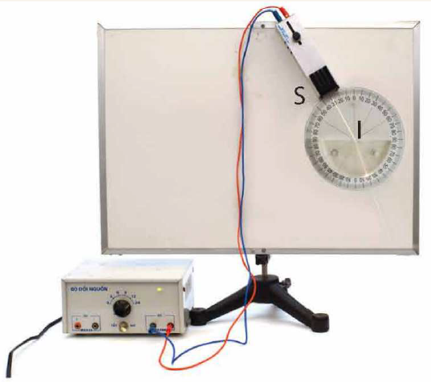

I. Hiện tượng khúc xạ ánh sáng
Thí Nghiệm 1
Chuẩn bị:
Một bảng thí nghiệm có gắn tấm nhựa in vòng tròn chia độ
Một bản bán trụ bằng thuỷ tinh
Đèn 12V-21W có khe cài bản chắn sáng
Nguồn điện (biến áp nguồn)

Slide 7
I. Hiện tượng khúc xạ ánh sáng
Thí Nghiệm 1
Tiến Hành
Bố trí thí nghiệm như hình
Chiếu tia tới SI, với I là tâm bản bán trụ
Quan sát đường đi tia sáng

Slide 8

I. Hiện tượng khúc xạ ánh sáng
Chùm sáng truyền từ không khí vào thủy tinh bị gãy khúc (lệch khỏi phương truyền) tại đâu?

Slide 9
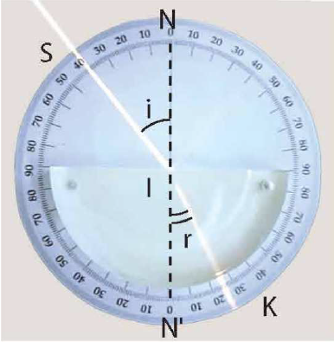
I. Hiện tượng khúc xạ ánh sáng
Kết quả
Chùm sáng truyền từ không khí vào thủy tinh bị gãy khúc (lệch khỏi phương truyền) tại mặt phân cách giữa không khí và bản bán trụ bằng thủy tinh

Slide 10
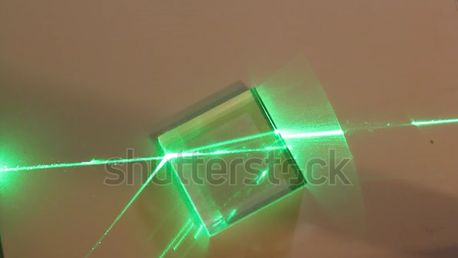

I. Hiện tượng khúc xạ ánh sáng
Tia laser bị gãy tại mặt phân cách giữa không khí và lăng kính.
Ống hút bị gãy tại mặt phân cách giữa không khí và chất lỏng.
Hiện tượng khúc xạ ánh sáng là gì?

Slide 11

I. Hiện tượng khúc xạ ánh sáng
Hiện tượng khúc xạ ánh sáng là hiện tượng tia sáng bị gãy khúc (bị lệch khỏi phương truyền ban đầu) tại mặt phân cách giữa hai môi trường trong suốt này sang môi trường trong suốt khác

Slide 12

Hiện tượng nào sau đây liên quan đến sự khúc xạ ánh sáng?
Tia sáng mặt trời bị hắt trở lại môi trường cũ khi gặp mặt nước
Tia sáng mặt trời bị lệch khỏi phương truyền ban đầu khi đi từ không khí vào nước.

Slide 13


I. Hiện tượng khúc xạ ánh sáng
N
PQ: mặt phân cách giữa 2 môi trường
S
SI: tia tới
I: điểm tới
i
IK: tia khúc xạ
Không khí
P
Q
NN’: pháp tuyến tại điểm tới I
Nước
I
i = $\hat{\text{SIN}}$ : góc tới
r
r = $\hat{\text{K}\text{IN}\text{′}}$ : góc khúc xạ
N’
Mặt phẳng chứa tia tới và pháp tuyến được gọi là mặt phẳng tới.
K
Sơ Đồ Đường Đi Của Tia Sáng Từ Không Khí Vào Nước.

Slide 14

Một tia sáng truyền tới mặt nước tạo ra một tia phản xạ và một tia khúc xạ. Người vẽ đã quên biểu diễn lại chiều truyền của các tia sáng này trong Hình 5.3. Hãy vẽ vào vở và bổ sung chiều mũi tên của các tia sáng trong hình.
S₁
S₂
Không khí
Nước
I
S₃

Slide 15

S₁
S₂
Không khí
Nước
I
S₃

Slide 16
2. ĐỊNH LUẬT KHÚC XẠ ÁNH SÁNG

Slide 17
II. Định luật khúc xạ ánh sáng
Thí Nghiệm 2
Chuẩn bị:
Một bảng thí nghiệm có gắn tấm nhựa in vòng tròn chia độ
Một bản bán trụ bằng thuỷ tinh
Đèn 12V-21W có khe cài bản chắn sáng
Nguồn điện (biến áp nguồn)

Slide 18
II. Định luật khúc xạ ánh sáng
Thí Nghiệm 2
Tiến Hành
Bố trí thí nghiệm như hình
Chiếu tia tới SI (với I là tâm bản bán trụ) với góc tới lần lượt là 0°, 20°, 40°,60°,80°.
Đọc giá trị góc khúc xạ tương ứng

Slide 19



PHIẾU HỌC TẬP
Tia khúc xạ nằm ở phía nào của pháp tuyến so với tia tới?
Hoàn thành bảng sau
Góc tới i | 0° | 20° | 40° | 60° | 80°
Góc khúc xạ r | ? | ? | ? | ? | ?
sini/sinr | ? | ? | ? | ? | ?
So sánh độ lớn góc tới và góc khúc xạ.
Nhận xét về tỉ số $\frac{\sin{i }}{\sin{r}}$ khi góc tới i thay đổi.

Slide 20
PHIẾU HỌC TẬP
Tia khúc xạ nằm phía bên kia pháp tuyến so với tia tới.

Slide 21
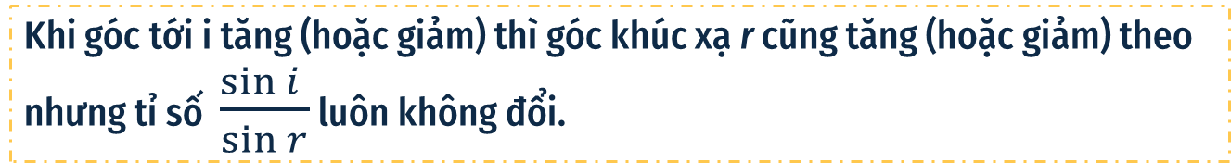
Góc tới i | 0° | 20° | 40° | 60° | 80°
Góc khúc xạ r | 0° | 13° | 25° | 35° | 40,5°
sini/sinr |  | 1,52 | 1,52 | 1,51 | 1,52
Bảng kết quả thí nghiệm tìm hiểu định luật khúc xạ ánh sáng
Độ lớn góc tới lớn hơn độ lớn góc khúc xạ
Khi góc tới i tăng (hoặc giảm) thì góc khúc xạ r cũng tăng (hoặc giảm) theo nhưng tỉ số $\frac{\sin{i }}{\sin{r}}$ luôn không đổi.

Slide 22
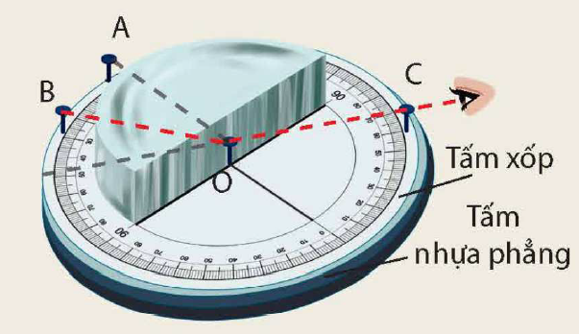
II. Định luật khúc xạ ánh sáng
Thí Nghiệm 3
Chuẩn bị:
Bản bán trụ bằng thuỷ tinh
Tấm xốp có gắn bảng chia độ
Bốn chiếc đinh ghim
Một tấm nhựa phẳng.

Slide 23
II. Định luật khúc xạ ánh sáng
Thí Nghiệm 3
Tiến Hành
Bố trí thí nghiệm như hình
Cắm đinh ghim tại O và A để xác định pháp tuyến OA
Cắm đinh ghim ở B để xác định tia tới là BO
Đặt mắt để nhìn vào mặt phẳng của bản bán trụ sao cho đầu mũ đinh ghim ở O che khuất ảnh đầu mũ đinh ghim ở B.

Slide 24
II. Định luật khúc xạ ánh sáng
Thí Nghiệm 3
Tiến Hành
Cắm đinh ghim ở C trên đường truyền sáng từ O tới mắt sao cho đầu mũ đinh ghim ở C che khuất ảnh đầu đinh ghim ở B và O. Khi đó tia khúc xạ sẽ là tia OC
Bỏ bản bán trụ thuỷ tinh ra, dùng tấm nhựa phẳng để kiểm tra các tia BO, OA, OC có đồng phẳng hay không?

Slide 25
Góc tới i | 0° | 20° | 40° | 60° | 80°
Góc khúc xạ r | 0° | 13° | 25° | 35° | 40,5°
sini/sinr |  | 1,52 | 1,52 | 1,51 | 1,52
Bảng kết quả thí nghiệm tìm hiểu định luật khúc xạ ánh sáng
Độ lớn góc tới lớn hơn độ lớn góc khúc xạ
Khi góc tới i tăng (hoặc giảm) thì góc khúc xạ r cũng tăng (hoặc giảm) theo nhưng tỉ số $\frac{\sin{i }}{\sin{r}}$ luôn không đổi.

Slide 26
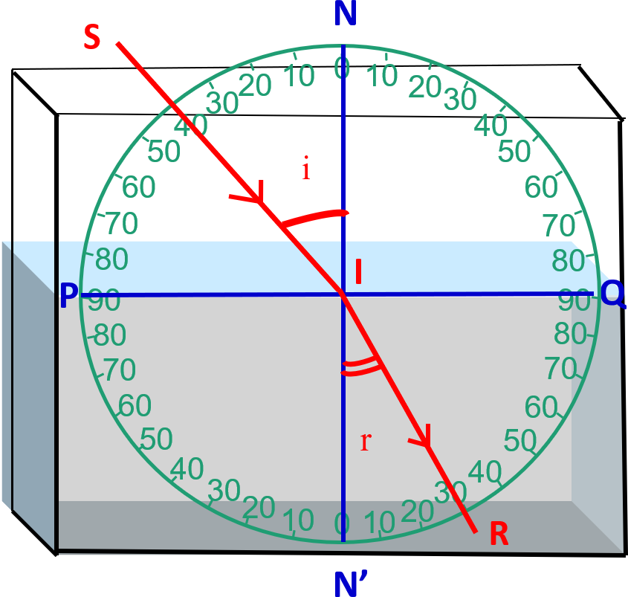
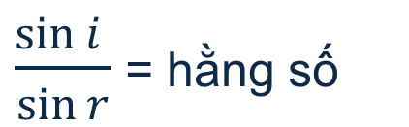
II. Định luật khúc xạ ánh sáng
Tia khúc xạ nằm trong mặt phẳng tới và ở bên kia pháp tuyến so với tia sáng tới.
Đối với hai môi trường trong suốt nhất định, tỉ số giữa sin góc tới (sin i) và sin góc khúc xạ (sin r) là một hằng số.
$\frac{\sin{i }}{\sin{r}}$ = hằng số

Slide 27
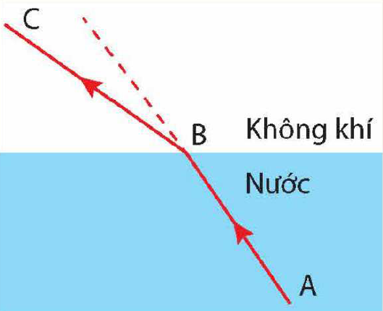
Hình 5.5 mô tả hiện tượng khúc xạ khi tia sáng truyền từ môi trường nước ra không khí. Chỉ ra điểm tới, tia tới, tia khúc xạ, vẽ pháp tuyến tại điểm tới. So sánh độ lớn của góc khúc xạ và góc tới

Slide 28
M
Tia tới AB
Điểm tới B
Pháp tuyến MN
Tia khúc xạ BC
N
Độ lớn góc khúc xạ lớn hơn độ lớn góc tới

Slide 29
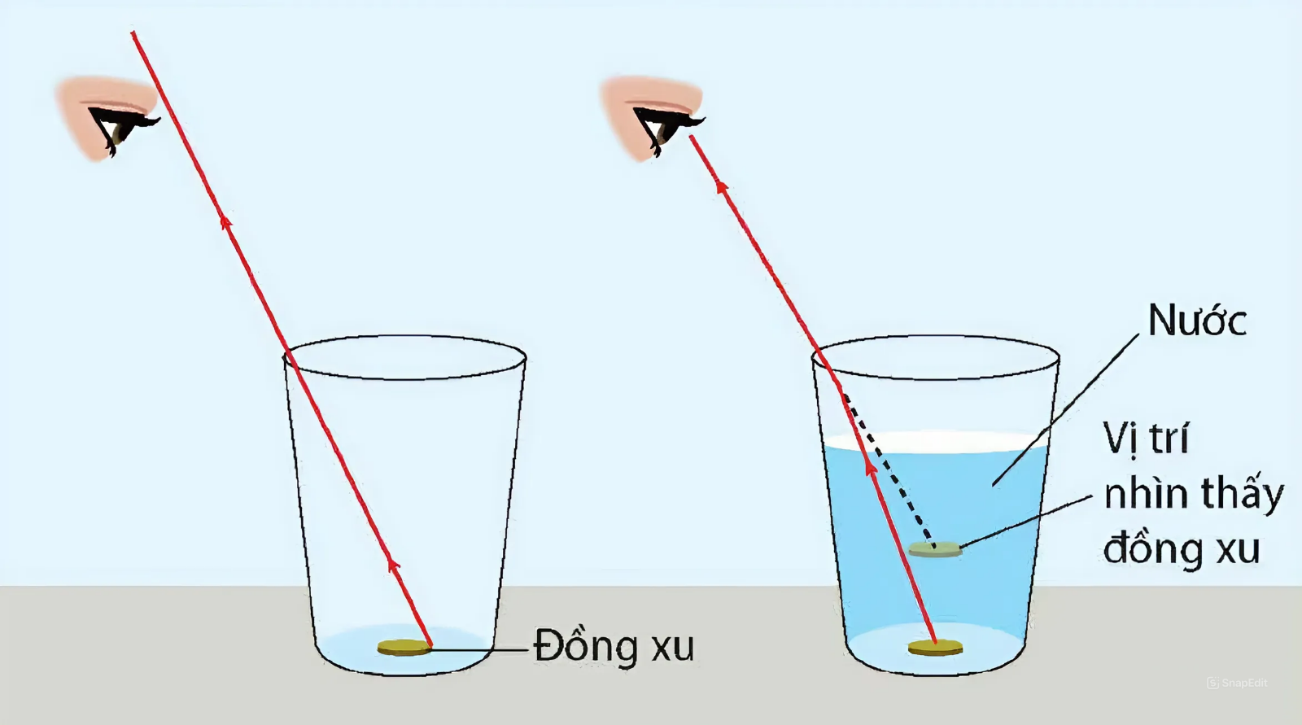
Tại sao khi trong cốc không có nước thì ta không thể nhìn thấy đồng xu còn nếu vẫn giữ nguyên vị trí đặt mắt và cốc nhưng rót nước vào cốc thì ta lại nhìn thấy đồng xu?

Slide 30
Khi không có nước trong cốc, tia sáng truyền đi theo đường thẳng nên ánh sáng từ đồng xu đến mắt người bị thành cốc chắn

Slide 31
Khi có nước trong cốc, tia sáng truyền từ nước ra không khí bị gãy khúc ta → nhìn thấy đồng xu

Slide 32
3.
CHIẾT SUẤT CỦA MÔI TRƯỜNG

Slide 33
Chiết suất là gì?
Chiết suất là đại lượng đặc trưng cho khả năng làm thay đổi tốc độ truyền ánh sáng của một môi trường.
- Chiết suất cho biết ánh sáng đi chậm đi bao nhiêu lần khi đi vào môi trường đó.

Slide 34

1. Chiết suất tuyệt đối
Chiết suất của một môi trường có giá trị bằng tỉ số tốc độ ánh sáng trong chân không (hoặc không khí) với tốc độ ánh sáng trong môi trường đó
$$n=\frac{c}{v}$$
c: tốc độ của ánh sáng trong chân không
v: tốc độ của ánh sáng trong môi trường đó
c = 3.10⁸ m/s

Slide 35
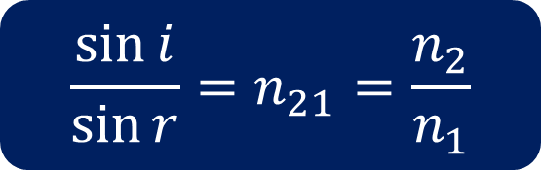
2. Chiết suất tỉ đối
n₁: chiết suất của môi trường 1
n₂: chiết suất của môi trường 2
n₂₁: chiết suất tỉ đối của môi trường 2 đối với môi trường 1
$$\frac{\sin{i}}{\sin{r}}=n_{21}=\frac{n_{2}}{n_{1}}$$
n₂ > n_{1 →} n₂₁ > 1→ Tia khúc xạ bị lệch gần pháp tuyến hơn
n₂ < n_{1 →} n₂₁ < 1→ Tia khúc xạ bị lệch xa pháp tuyến hơn

Slide 36
Chiết suất một số môi trường
Chất rắn (20º) | Chiết Suất | Chất lỏng (20º) | Chiết Suất
Kim cương | 2,419 | Nước | 1,333
Thủy tinh crown | 1,464 – 1,532 | Ethylic alcohol | 1,361
Thủy tinh flint | 1,603 – 1,865 | Chất khí (0º, 1 atm) | Chiết Suất
Nước đá | 1,309 | Không khí | 1,00293
Muối ăn | 1,544 | Khí carbon dioxide | 1,00045

Slide 37

Khi một tia sáng đi từ môi trường này sang môi trường khác, chiết suất tỉ đối của hai môi trường cho ta biết điều gì về đường đi của tia sáng đó

Slide 38
Giải
Nếu n₂₁ > 1 thì đường đi của tia khúc xạ trong môi trường (2) đi gần pháp tuyến của mặt phân cách hơn tia tới.
N
S
Không khí
P
Q
Nước
I
N’
R

Slide 39
Giải
Nếu n₂₁ < 1 thì đường đi của tia khúc xạ trong môi trường (2) đi xa pháp tuyến của mặt phân cách hơn tia tới
N
R
Không khí
I
P
Q
Nước
S
N’

Slide 40
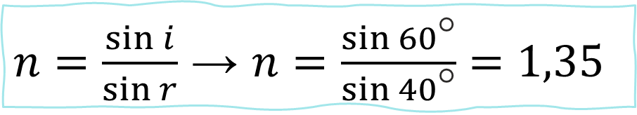
III. Chiết suất của môi trường
Tính chiết suất của nước. Biết tia sáng truyền từ không khí với góc tới là i = 60° thì góc khúc xạ trong nước là r = 40°
$n=\frac{\sin{i}}{\sin{r}}$ → $n=\frac{\sin{60\text{°}}}{\sin{40\text{°}}}=1,35$
Lời giải:

Slide 41
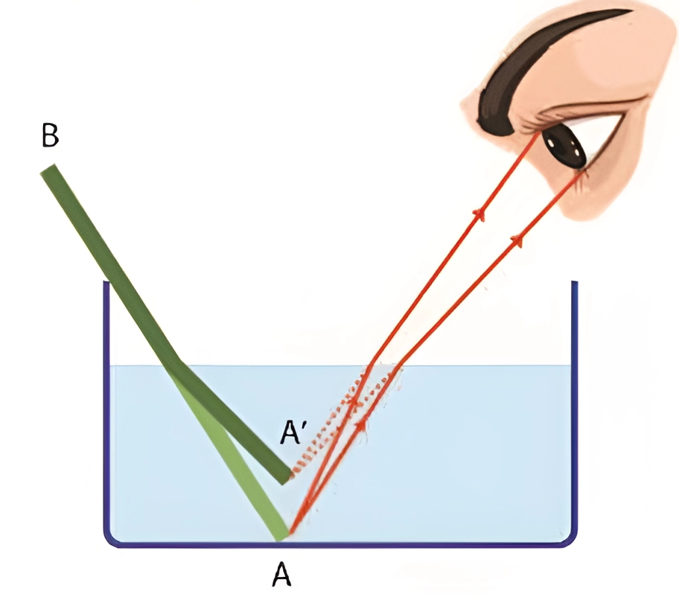
III. Chiết suất của môi trường
Vận dụng
Các tia sáng xuất phát từ đầu A, truyền trong nước → bị khúc xạ ở mặt phân cách nước - không khí → truyền đến mắt người quan sát.
Mắt nhìn tia khúc xạ thấy đầu A của ống hút như nằm ở vị trí A’
→ gần mặt nước hơn.
Hiện tượng “nâng ảnh” do khúc xạ ánh sáng

Slide 42
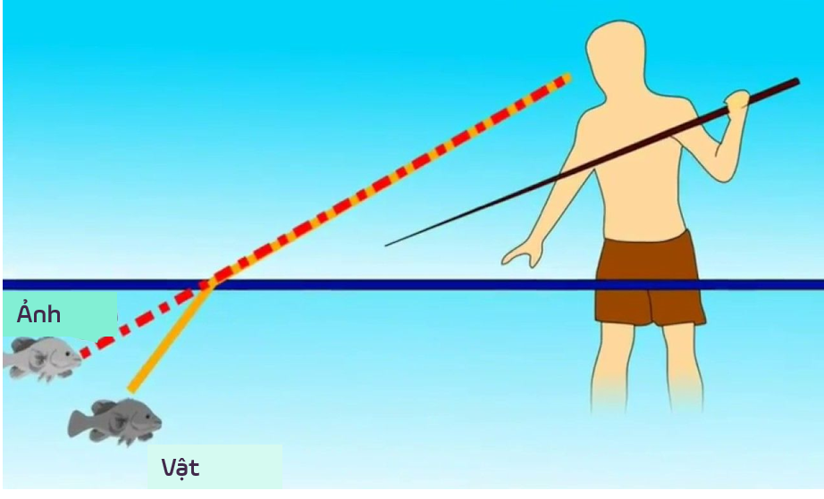
Hiện tượng “nâng ảnh”

Slide 43

Vì sao ta thấy cây bút chì dường như bị gãy tại mặt nước?

Slide 44
Khi các tia sáng truyền từ đầu bút trong nước vào không khí
Đường đi của các tia sáng này bị khúc xạ
Những tia khúc xạ này lọt vào mắt ta
Mắt ta sẽ nhìn thấy đầu bút bị lệch
→ Cây bút dường như bị gãy

Slide 45

Vì sao khi đứng trên thành hồ bơi, ta lại thấy đáy hồ bơi có vẻ gần mặt nước hơn so với thực tế?

Slide 46
Hiện tượng “nâng ảnh” do khúc xạ ánh sáng
Các tia sáng truyền từ đáy hồ đến mắt ta bị khúc xạ ở mặt phân cách giữa nước và không khí
Dẫn đến chúng ta sẽ nhìn thấy đáy hồ bơi dường như đang ở vị trí gần mặt nước hơi so với thực tế

Slide 47

CỦNG CỐ

Slide 48
Câu 1: Hiện tượng khúc xạ ánh sáng là hiện tượng tia sáng tới khi gặp mặt phân cách giữa hai môi trường:
A. bị hắt trở lại môi trường cũ.
B. bị hấp thụ hoàn toàn và không truyền đi vào môi trường trong suốt thứ hai.
C. tiếp tục đi thẳng vào môi trường trong suốt thứ hai.
D. bị gãy khúc tại mặt phân cách giữa hai môi trường và đi vào môi trường trong suốt thứ hai.

Slide 49
Câu 2: Trong trường hợp nào dưới đây tia sáng truyền tới mắt là tia khúc xạ?
A. Khi ta ngắm một bông hoa trước mắt.
B. Khi ta soi gương.
C. Khi ta quan sát con cá vàng đang bơi trong bể
D. Khi ta xem chiếu bóng.

Slide 50
Câu 3: Trong hiện tượng khúc xạ ánh sáng, góc khúc xạ r là góc tạo bởi:
B.
tia khúc xạ và tia tới
A.
tia khúc xạ và pháp tuyến tại điểm tới.
D.
tia khúc xạ và điểm tới
C.
tia khúc xạ và mặt phân cách.

Slide 51
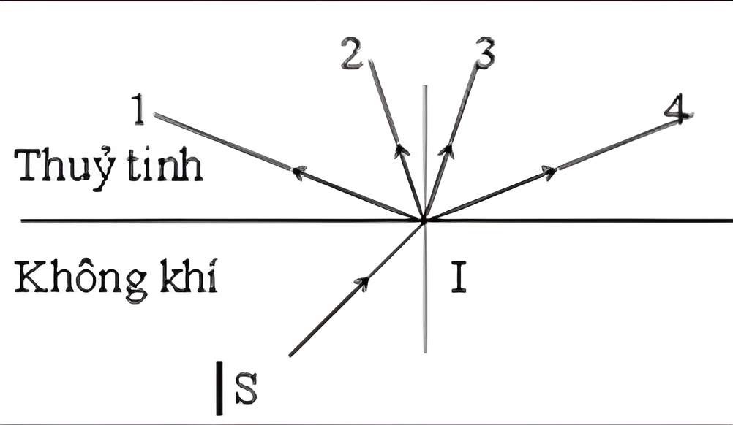
Câu 4: Chiếu tia tới SI từ không khí tới mặt phân cách với thuỷ tinh. Trong các tia đã cho ở hình vẽ, tia nào là tia khúc xạ?
A. Tia 1
B. Tia 3
C. Tia 4
D. Tia 2

Slide 52
Câu 5: Theo định luật khúc xạ thì:
A. góc khúc xạ bao giờ cũng khác 0.
B. góc tới tăng bao nhiêu lần thì góc khúc xạ tăng bấy nhiêu lần.
C. tia khúc xạ và tia tới nằm trong cùng một mặt phẳng.
D. góc tới luôn luôn lớn hơn góc khúc xạ.

Slide 53

Câu 6: Khi ta tăng góc tới, góc khúc xạ biến đổi như thế nào?
A.
Góc tới tăng, góc khúc xạ giảm.
B.
Góc tới tăng, góc khúc xạ tăng.
C.
Góc tới tăng, góc khúc xạ không đổi.
D.
Góc tới tăng, góc khúc xạ tăng hoặc giảm

Slide 54
Câu 7: Ta có tia tới và tia khúc xạ trùng nhau khi
A.
góc tới bằng 0
B.
góc tới bằng góc khúc xạ
C.
góc tới lớn hơn góc khúc xạ
D.
góc tới nhỏ hơn góc khúc xạ

Slide 55
Câu 8: Biết PQ là mặt phân cách giữa không khí và nước, I là điểm tới, SI là tia tới, IN là pháp tuyến. Hình vẽ nào đúng, hình vẽ nào sai?
N
N
S
S
Không khí
Không khí
P
I
Q
P
Q
Nước
Nước
I
N’
R
N’
R
Hình 1
Hình 2
N
R
N
S
Không khí
I
Không khí
I
P
Q
P
Q
Nước
Nước
S
N’
R
N’
Hình 3
Hình 4

Slide 56
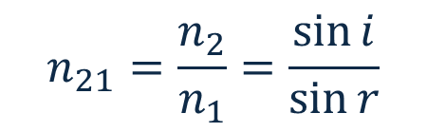
Câu 8:
N
$$n_{21}=\frac{n_{2}}{n_{1}}=\frac{\sin{i}}{\sin{r}}$$
S
Không khí
n₁ = 1,00293
n₂ = 1,333
P
Q
Nước
I
n₂ > n_{1 →} sin i > sin r → i > r
N’
R
Góc khúc xạ nhỏ hơn góc tới
Hình 1 - Đúng
n₂₁ > 1 – góc khúc xạ nhỏ hơn góc tới

Slide 57
Câu 8:
N
S
Khi truyền từ môi trường trong suốt này sang môi trường trong suốt khác, tia sáng có thế bị khúc xạ (bị lệch khỏi phương truyền ban đầu) tại mặt phân cách giữa hai môi trường.
Không khí
P
Q
Nước
I
N’
R
Hình 2 - Sai

Slide 58
Câu 8:
N
R
$$n_{21}=\frac{n_{2}}{n_{1}}=\frac{\sin{i}}{\sin{r}}$$
Không khí
I
P
Q
n₁ = 1,333
n₂ = 1,00293
Nước
n₂ < n_{1 →} sin i < sin r → i < r
S
N’
Góc khúc xạ lớn hơn góc tới
Hình 3 - Đúng
n₂₁ < 1 – góc khúc xạ lớn hơn góc tới

Slide 59
Câu 8:
N
S
Theo định luật khúc xạ ánh sáng “Tia khúc xạ nằm trong mặt phẳng tới và ở bên kia pháp tuyến so với tia sáng tới”
Không khí
I
P
Q
Nước
R
N’
Hình 4 - Sai

Slide 60
THANKS!!!

